Slide 1
Java Memory Management

Slide 2
Java Virtual Machine (JVM)
Loads the code
Verifies the code
Executes the code
Manages memory
Provides the runtime environment

Slide 3
JVM: Memory Structure
Heap
-Xms
-Xmx
Non-heap
-XX:MaxPermSize
Other
Notes:
Heap memory
Heap memory is the run time data area from which the memory for all java class instances and arrays is allocated. The heap is created when the JVM starts up and may increase or decrease in size while the application runs. The size of the heap can be specified using –Xms VM option. The heap can be of fixed size or variable size depending on the garbage collection strategy. Maximum heap size can be set using –Xmx option. By default, the maximum heap size is set to 64 MB.
Non-Heap memory
The JVM has memory other than the heap, referred to as Non-Heap Memory. It is created at the JVM startup and stores per-class structures such as runtime constant pool, field and method data, and the code for methods and constructors, as well as interned Strings. The default maximum size of non-heap memory is 64 MB. This can be changed using –XX:MaxPermSize VM option.
Other memory
JVM uses this space to store the JVM code itself, JVM internal structures, loaded profiler agent code and data, etc.

Slide 4
JVM: Memory Models
Permanent Generation
Metaspace
Code cache
Method Area
Memory Pool
Runtime Constant Pool
Java Stack Memory
Notes:
Permanent Generation (Replaced by Metaspace since Java 8)
Permanent Generation or “Perm Gen” contains the application metadata required by the JVM to describe the classes and methods used in the application. Perm Gen is populated by JVM at runtime based on the classes used by the application. Perm Gen also contains Java SE library classes and methods. Perm Gen objects are garbage collected in a full garbage collection.
Metaspace
With Java 8, there is no Perm Gen, that means there is no more “java.lang.OutOfMemoryError: PermGen” space problems. Unlike Perm Gen which resides in the Java heap, Metaspace is not part of the heap. Most allocations of the class metadata are now allocated out of native memory. Metaspace by default auto increases its size (up to what the underlying OS provides), while Perm Gen always has fixed maximum size. Two new flags can be used to set the size of the metaspace, they are: “-XX:MetaspaceSize” and “-XX:MaxMetaspaceSize”. The theme behind the Metaspace is that the lifetime of classes and their metadata matches the lifetime of the classloaders. That is, as long as the classloader is alive, the metadata remains alive in the Metaspace and can’t be freed.
Code Cache
It is a special heap that holds the compiled code.
Method Area
Используется для хранения структуры класса (runtime constants and static variables) и кода для методов и конструкторов.
Memory Pool
Создаётся пул неизменяемых объектов.
Runtime Constant Pool
Runtime constant pool is part of the method area.
Java Stack Memory
Стек памяти используется для выполнения потока. Такая память содержит значения, используемые в методах и ссылки на другие объекты в куче, на которые текущий метод ссылается.

Slide 5
Garbage Collection
Notes:
GC - это фоновый процесс, который занимается поиском и освобождением неиспользуемых объектов.
То есть он находит объекты на которые в запущенном приложение уже больше не ссылаются.
Эти объекты удаляют и освобождённая память отдаётся другим объектам.

Slide 6
GC: Generation Concept
Young generation
Short life
Frequent gc
Old generation
Long life
Infrequent gc
Notes:
малая сборка (minor GC) - только младшее поколение
полную сборку (full GC) – может быть оба поколения
Объекты из младшего поколения по мере выживания в сборках мусора переходят в старшее поколение.

Slide 7
GC: Steps
Marking
Normal Deletion
Deletion with compacting
Notes:
One of the basic way of garbage collection involves three steps:
Marking: This is the first step where garbage collector identifies which objects are in use and which ones are not in use
Normal Deletion: Garbage collector removes the unused objects and reclaims the free space to be allocated to other objects
Deletion with compacting: For better performance, after deleting unused objects, all the survived objects can be moved to be together. This will increase the performance of allocation of memory to newer objects

Slide 8
GC: Mark And Sweep Model
Mark phase – mark all in use, rest is garbage
Sweep phase – clean up garbage
Notes:
JVM uses the mark and sweep garbage collection model for performing garbage collection of the whole heap.
A mark and sweep garbage collection consists of two phases, the mark phase and the sweep phase.

Slide 9
GC: Types
Serial GC
Parallel GC (default)
Concurrent Mark Sweep
G1 Garbage Collector (java 9)
Notes:
There are types of garbage collection types that we can use in our applications.
We just need to use JVM switch to enable the garbage collection strategy for the application.
Serial (последовательный) —
самый простой вариант для приложений с небольшим объемом данных и не требовательных к задержкам.
Serial GC uses the simple mark-sweep-compact approach for young and old generations garbage collection that is, Minor and Major GC
Parallel GC:
наследует подходы к сборке от последовательного сборщика, но добавляет параллелизм в некоторые операции, а также возможности по автоматической подстройке под требуемые параметры производительности.
Concurrent Mark Sweep (CMS) Collector:
Похож на Parallel GC.
Однако нацелен на снижение максимальных задержек путем выполнения части работ по сборке мусора параллельно с основными потоками приложения.
Подходит для работы с относительно большими объемами данных в памяти. Также можно использовать в приложениях, чувствительных к временным задержкам (responsive apps).
G1 Garbage Collector:
Был создан для постепенной замены CMS, особенно в серверных приложениях, работающих на многопроцессорных серверах и оперирующих большими объемами данных. Его приняли как дефолтный в java 9. Внутри Устройство этого сборщика сильно отличается от остальных сборщиков в том, как оно управляет памятью. «Куча»(heap space ) делится на много регионов одинакового размера. Когда этот сборщик запускается, то первым делом он очищает регион, где мусора больше всего, отсюда и название “Garbage First”.

Slide 10
GC: Serial GC
Notes:
При использовании данного сборщика куча разбивается на четыре региона, три из которых относятся к младшему поколению (Eden, Survivor 0 и Survivor 1), а один (Tenured) — к старшему.

Slide 11
GC: Serial GC

Slide 12
GC: Serial GC

Slide 13
GC: Serial GC

Slide 14
GC: Serial GC
Notes:
В случае, когда места для новых объектов не хватает уже в Tenured, в дело вступает полная сборка мусора, работающая с объектами из обоих поколений.

Slide 15
GC: Serial GC
Designed for single-threaded environments and for small heaps
Notes:
Основное достоинство данного сборщика очевидно — это непритязательность по части ресурсов компьютера. Главный недостаток тоже понятен — это долгие паузы на сборку мусора при заметных объемах данных.

Slide 16
GC: Parallel GC
Notes:
При подключении параллельного сборщика используются те же самые подходы к организации кучи, что и в случае с Serial GC — она делится на такие же регионы Eden, Survivor 0, Survivor 1 и Old Gen (Tenured).
По умолчанию и малая и полная сборка задействуют многопоточность. Малая пользуется ею при переносе объектов в старшее поколение, а полная — при уплотнении данных в старшем поколении.
Каждый поток сборщика получает свой участок памяти в регионе Old Gen, так называемый буфер повышения (promotion buffer), куда только он может переносить данные, чтобы не мешать другим потокам. Такой подход ускоряет сборку мусора, но имеет и небольшое негативное последствие в виде возможной фрагментации памяти.
Вы можете указать устраивающие вас параметры производительности — максимальное время сборки и/или пропускную способность — и сборщик будет изо всех сил стараться не превышать заданные пороги. Для этого он будет использовать статистику уже прошедших сборок мусора.

Slide 17
GC: Parallel GC
Good choice whenever throughput is more important than latency
Notes:
+ автоматическая подстройка
фрагментация памяти

Slide 18
GC: Concurrent Mark Sweep (CMS)
Notes:
Альтернатива Parallel GC.
CMS GC использует ту же самую организацию памяти, что и уже рассмотренные Serial / Parallel GC: регионы Eden + Survivor 0 + Survivor 1 + Tenured и такие же принципы малой сборки мусора. Отличия начинаются только тогда, когда дело доходит до полной сборки. В случае CMS ее называют старшей (major) сборкой, а не полной, так как она не затрагивает объекты младшего поколения. В результате, малая и старшая сборки здесь всегда разделены.
Важным отличием сборщика CMS от рассмотренных ранее является также то, что он не дожидается заполнения Tenured для того, чтобы начать старшую сборку. Вместо этого он трудится в фоновом режиме постоянно, пытаясь поддерживать Tenured в компактном состоянии.
Отдельно следует рассмотреть ситуацию, когда сборщик не успевает очистить Tenured до того момента, как память полностью заканчивается. В этом случае работа приложения останавливается, и вся сборка производится в последовательном режиме. Такая ситуация называется сбоем конкурентного режима (concurrent mode failure).

Slide 19
GC: Concurrent Mark Sweep (CMS)
Good choice when latency is the primary target, not throughput
Notes:
+ минимизация времен простоя
- фрагментация Tenured

Slide 20
GC: G1 GC
Notes:
Замена CMS.
Память разбивается на множество регионов одинакового размера. Размер этих регионов зависит от общего размера кучи и по умолчанию выбирается так, чтобы их было не больше 2048(2^11), обычно получается от 1 до 32 МБ. Исключение составляют только так называемые громадные (humongous) регионы, которые создаются объединением обычных регионов для размещения очень больших объектов. Разделение регионов на Eden, Survivor и Tenured в данном случае логическое, регионы одного поколения не обязаны идти подряд и даже могут менять свою принадлежность к тому или иному поколению.
Очистка выполняется не на всем поколении, а только на части регионов, которые сборщик сможет очистить не превышая желаемого времени. При этом он выбирает для очистки те регионы, в которых, по его мнению, скопилось наибольшее количество мусора и очистка которых принесет наибольший результат. Отсюда как раз название Garbage First — мусор в первую очередь.

Slide 21
GC: G1 GC
Notes:
Полная сборка здесь называется смешанной (mixed)). В G1 существует процесс, называемый циклом пометки (marking cycle), который работает параллельно с основным приложением и составляет список живых объектов.
В список живых попадают все объекты, которые были таковыми на момент начала работы алгоритма, плюс все объекты, созданные за время его выполнения.
После окончания цикла пометки G1 переключается на выполнение смешанных сборок. Это значит, что при каждой сборке к набору регионов младшего поколения, подлежащих очистке, добавляется некоторое количество регионов старшего поколения. Количество таких сборок и количество очищаемых регионов старшего поколения выбирается исходя из имеющейся у сборщика статистики о предыдущих сборках таким образом, чтобы не выходить за требуемое время сборки. Как только сборщик очистил достаточно памяти, он переключается обратно в режим малых сборок.
Очередной цикл пометки и, как следствие, очередные смешанные сборки будут запущены тогда, когда заполненность кучи превысит определенный порог.
Может оказаться так, что в процессе очистки памяти в куче не остается свободных регионов, в которые можно было бы копировать выжившие объекты. Это приводит к возникновению ситуации allocation (evacuation) failure, подобие которой мы видели в CMS. В таком случае сборщик выполняет полную сборку мусора по всей куче при остановленных основных потоках приложения.

Slide 22
GC: G1 GC
In comparison to CMS:
Better pause prediction
Better gc distribution in time
Does not fragment memory
Affects throughput

Slide 23
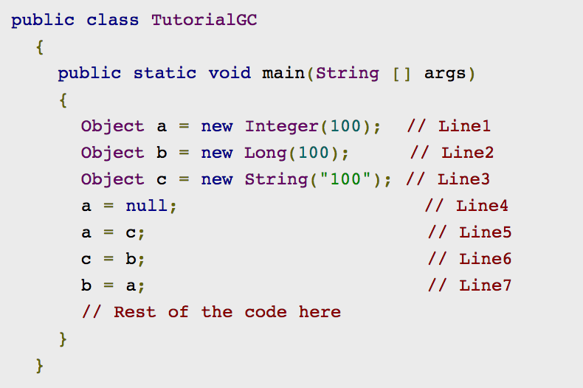
How many objects are marked for GC?
A. 0 B. 1 C. 2 D. 3 E. Won’t compile

Slide 24
How many objects are marked for GC?
A. 0 B. 1 C. 2 D. 3 E. Won’t compile
Notes:
Пояснение:
Из трёх объектов, созданных в строках 1, 2 и 3, только объект Integer подлежит утилизации в конце строки 7. Переменная ссылки, a, которая первоначально ссылалась на объект Integer, ссылается на объект String в строке 5. Таким образом, Integer oбъект подлежит утилизации после строки 5, так как нет переменных, которые ссылаются на него. Переменные b и c ссылаются на объекты String и Long объекты в строках 6 и 7, поэтому они не подлежат утилизации.

